Slide 1
Exposé de JADE et JULIE CM1 B L’AUSTRALIE

Slide 2
SOMMAIRE
1 – Présentation : la carte d’identité de l’Australie
2 – Son Histoire
3 –Sa Faune et sa Flore endémiques
(Koala, kangourou, mouton…)
4 - Sa culture (Sports, arts, cuisine…)
5 - Fun facts
6 – QUIZ

Slide 3
Où se trouve l’Australie? Quelle est sa capitale?

Slide 4
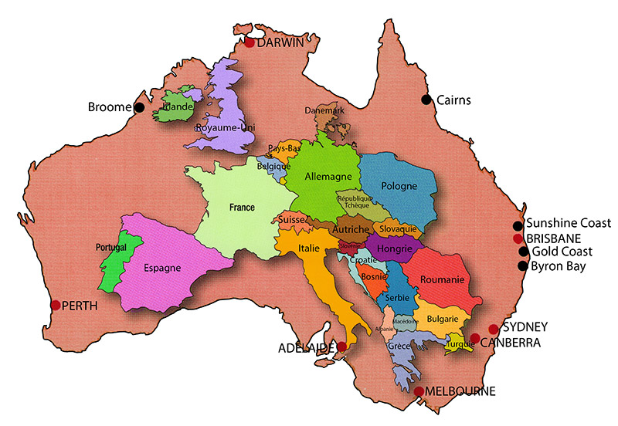
1- Carte d’identité de l’Australie
L’Australie est une île située entre l’océan Indien et Pacifique.
C’est un pays / continent de 7 741 200 km2 (> Europe, 6ème du monde)
Population de 27 000 000 d’habitants.
Villes principales : Sydney, Melbourne, Brisbane et Canberra (Capitale)

Slide 5
1 – Suite : Climat + Relief
Climat majoritairement désertique ou semi aride.
Forêt tropicale et prairies au nord et terres cultivables au sud.

Slide 6
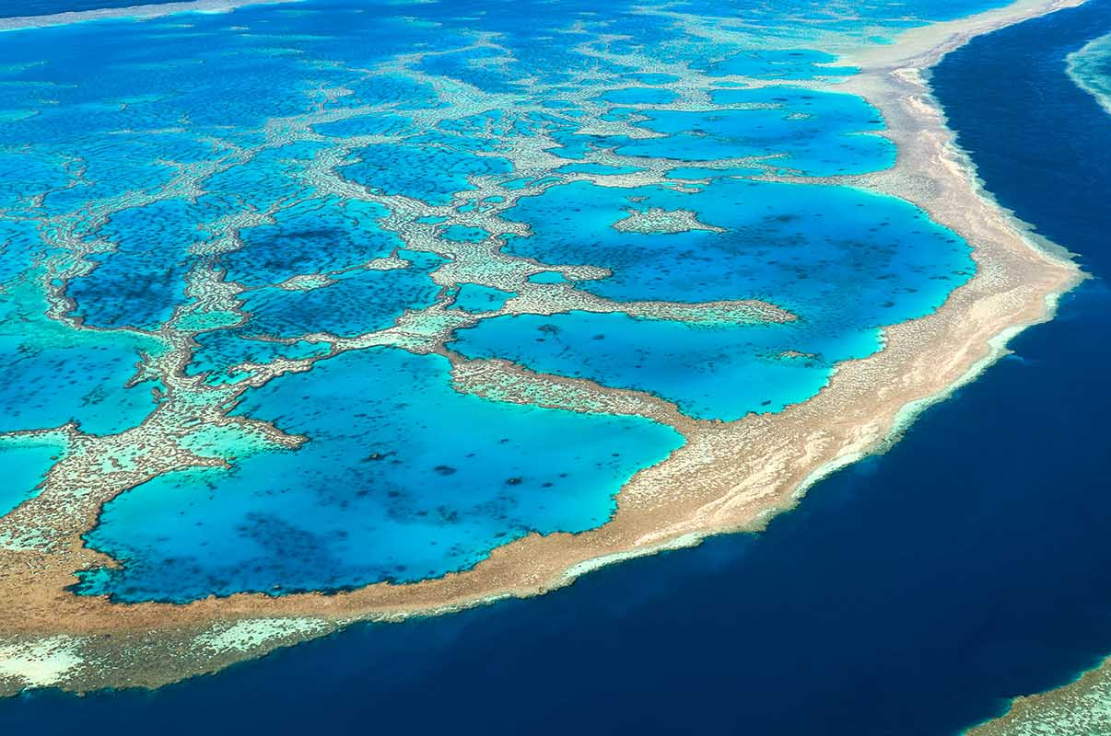
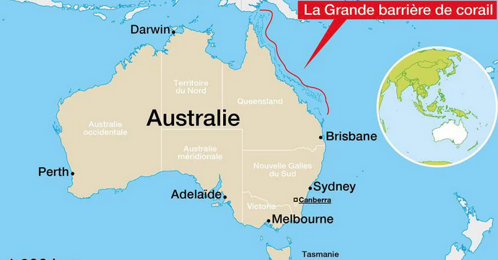
12 000 plages
Grande Barrière de Corail

Slide 7
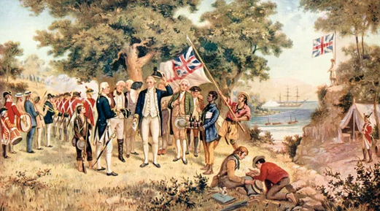
2 – Histoire de l’Australie
Du latin Australie = austral = sud (/ boréal= nord)
Terra australis Incognita → 1625 : Australia
Depuis 60 000 ans : la population autochtone de l’Australie sont les aborigènes = « là depuis l’origine »
XVIIème siècle : 1ères visites d’explorateurs européens.
1788 : colonisation britannique avec un camp pénitentiaire à Sydney.
1850 : les colonies australiennes deviennent autonomes.
1er Janvier 1901 : les colonies se fédèrent et forment le Commonwealth d’Australie
→ C’est un pays qui a 123 ans.

Slide 8
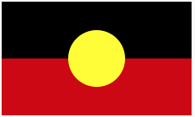
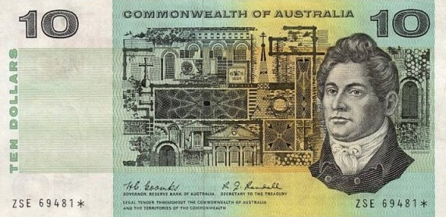
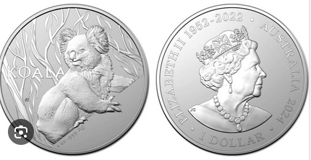
1er Janvier 1901 : les colonies se fédèrent et forment le Commonwealth d’Australie → Drapeau « anglais » 1971 : le drapeau aborigène créé par Harold Thomas (artiste aborigène) L’anglais comme langue nationale (pas officielle) + 8 dialectes aborigènes très peu parlés (3% d’aborigènes) (Entre 250 et 750 langues avant). Monnaie officielle : le dollar australien → Un des pays les plus riches du monde grâce à ses ressources en matières premières (charbon, or et aluminium)

Slide 9
Qui peut nous donner des espèces endémiques d’Australie?

Slide 10
3 - Faune et flore

Slide 11
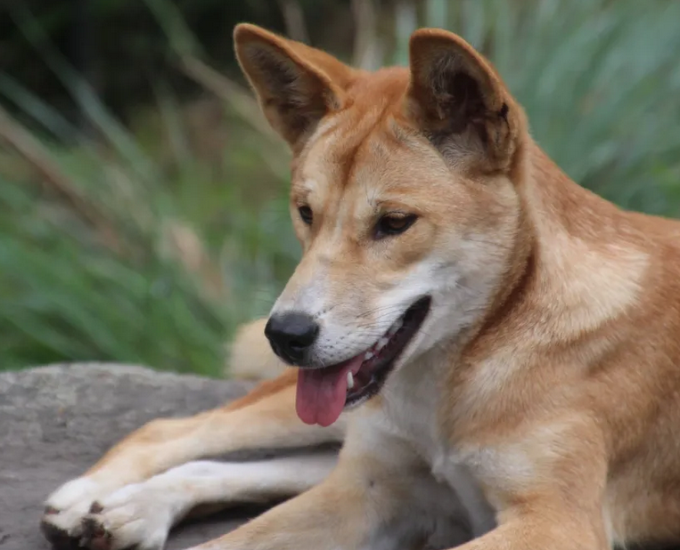
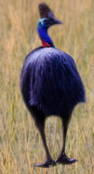
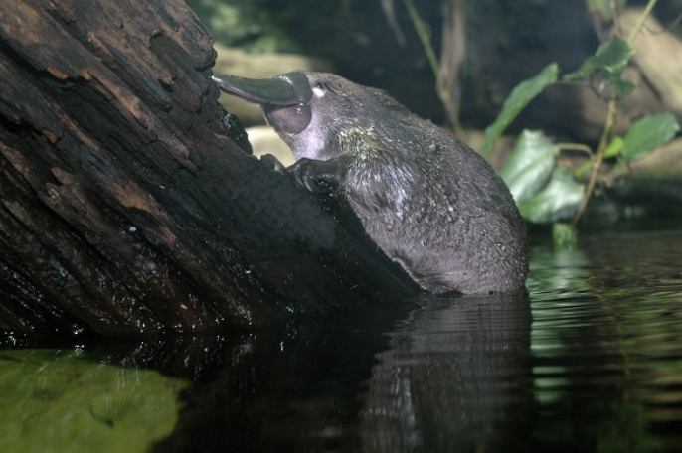
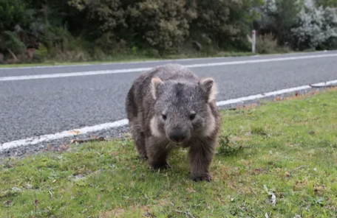

Slide 12
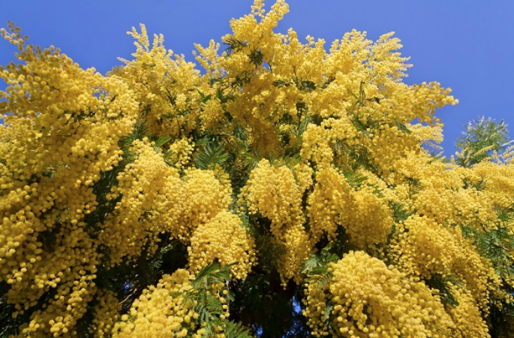
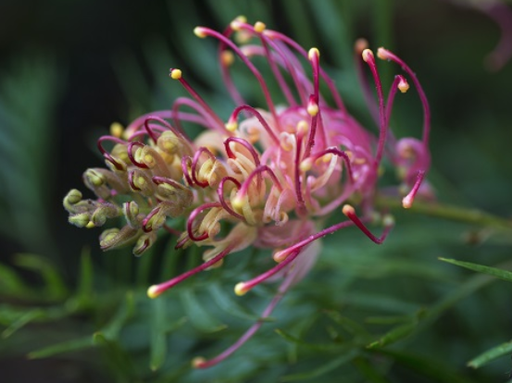
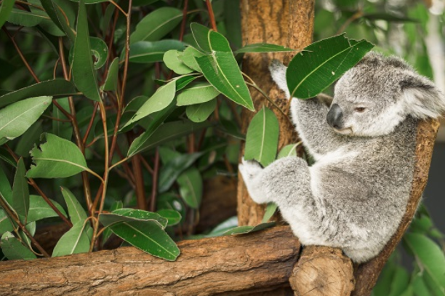
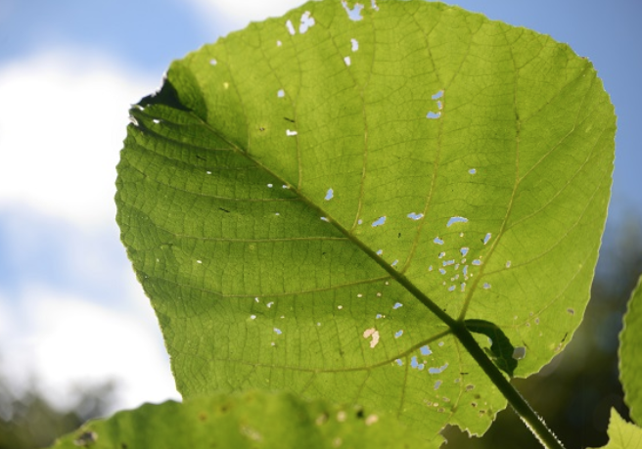
La Flore
1 – Acacia ou « Mimosa »
2 – Le Grevillea
3 – L’Eucalyptus (koala)
4 – La Gympie Gympie (une des plus venimeuses du monde)

Slide 13
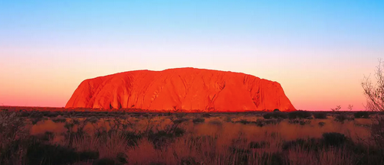
L’Opéra de Sydney
L’Uluru (Ayers Rock)
le rocher le plus célèbre d'Australie.

Slide 14
Connaissez vous des chansons, des acteurs, des films australiens?

Slide 15
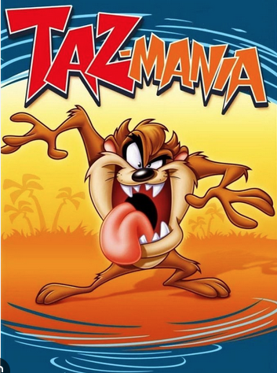
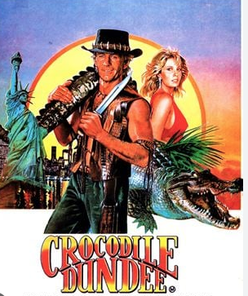
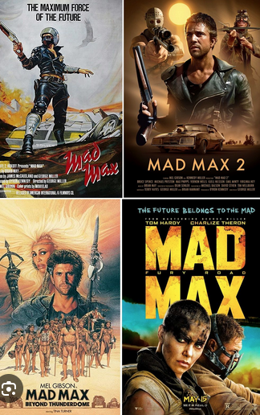
4 – Culture : le Cinéma et la musique
https://www.youtube.com/watch?v=l482T0yNkeo

Slide 16
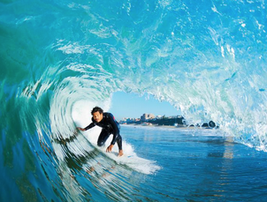
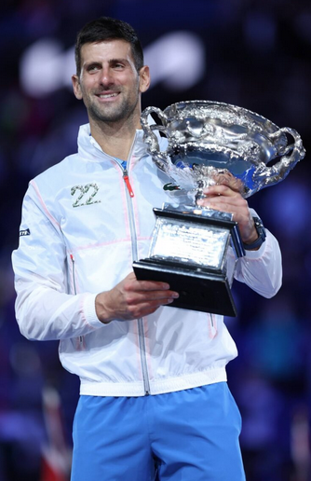
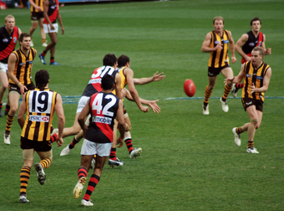
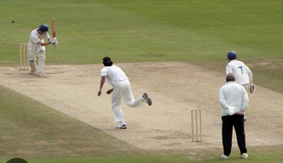
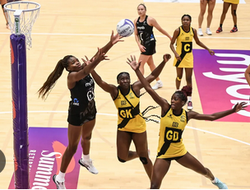
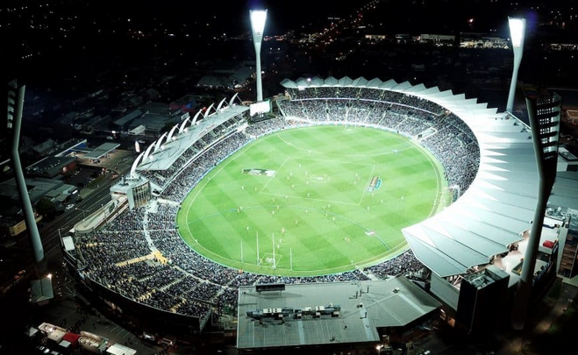
4 – Culture : les sports
Le Surf
Le Footy ou « football australien » (18 joueurs, stade ovale)
Le Netball
(que femmes, dribble interdit)
Le Criquet
1 Grand chelem de tennis : Open d’Australie – 10 trophées pour Djokovic

Slide 17
4 – Cuisine : Meat Pie et Pavlova (1926 ou 1934?)

Slide 18
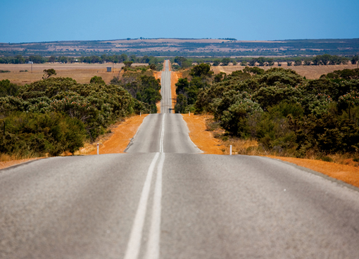
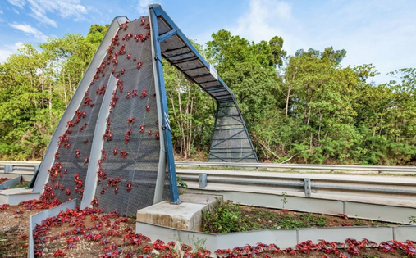
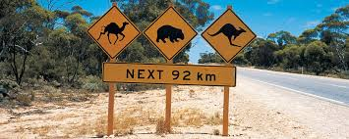
Route infinie à travers le bush australien
Migration annuelle de millions de crabes qui quittent la forêt pour la côte.

Slide 19
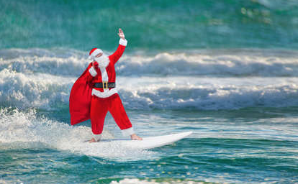
6 - QUIZ
Depuis combien d’années les aborigènes peuplaient l’Australie?
Quand commença la colonisation anglaise?
Citez 5 espèces endémiques de l’Australie.
Qu’est ce que l’uluru?
Quelle est la particularité du Netball?
https://www.youtube.com/watch?v=eegWe2qr6oQ

Slide 20
Merci pour votre attention

